Slide 1
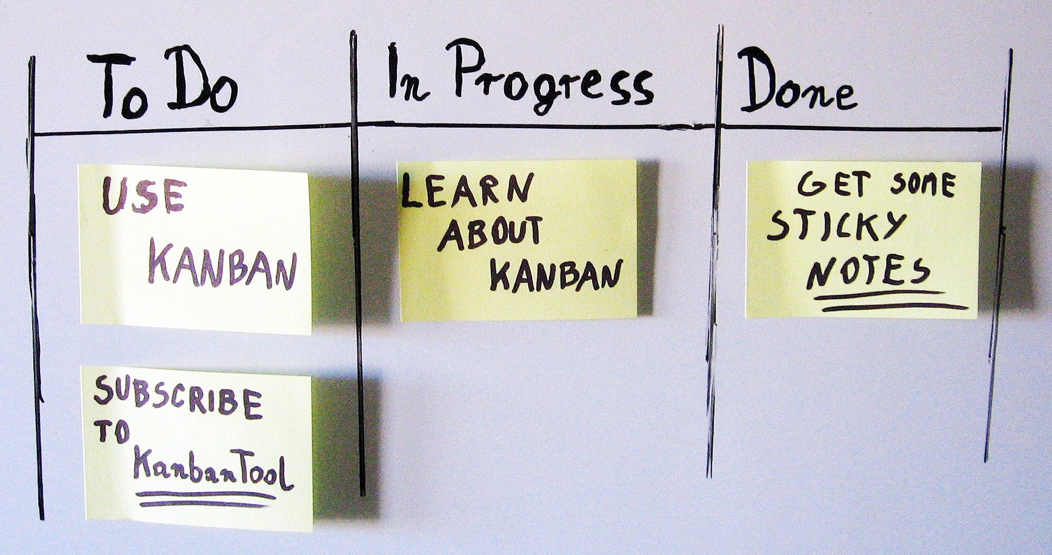
Guerilla-Kanban – Theorie und Praxis
Christoph Meyer
viadee GmbH
Juli 2017

Slide 2
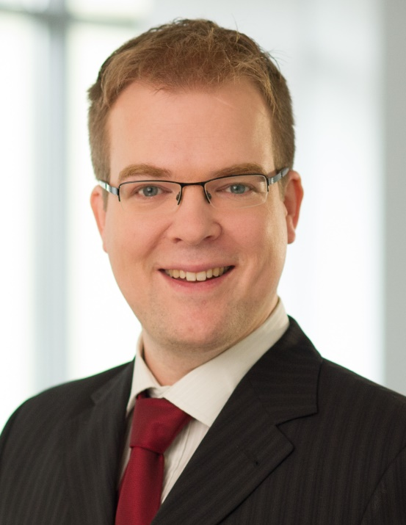


Wer bin ich?
Christoph Meyer
Job
Seit 10 Jahren IT-Berater
Software-Architekt (CPSA-Advanced)
Themen: Kanban, Clean Code, Security
Branchenschwerpunkte
Handel
Banken
Versicherungen
Privat
Familienvater
Passionierter Gamer
Kraftsportler
Direktkontakt gern via @javaxhr

Slide 3



> 120 Mitarbeiter
> 18 Mio. Euro Umsatz
> 2.000 Beratungsprojekte
> 280.000 PT
Komplexität begreifen. Lösungen schaffen.

Slide 4

Überblick und Prinzipien

Slide 5

Kanban...
…braucht Veränderungsbereitschaft!
...folgt einfachen Regeln
...stützt sich auf leicht nachvollziehbare Mechaniken
...ist mit wenig Aufwand zu implementieren
...kann in kurzer Zeit zu markanten Verbesserungen führen
Notes:
Crux Veränderungsbereitschaft:
Vom Management (aka „Support“)
Von den Mitarbeitern
Change Prozess!
Veränderungsbereitschaft der Mitarbeiter versiegt, wenn der Kanban-Prozess als „Mittel zur Kontrolle“ missbraucht wird!

Slide 6
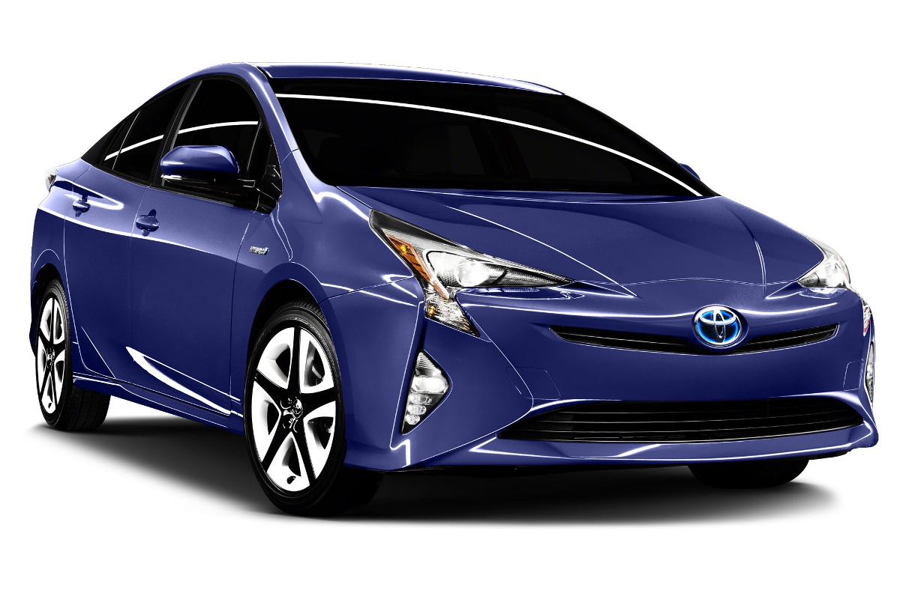
Kanban, war das nicht was bei Toyota?
Kanban als Produktionsoptimierungsmethode von Toyota != Kanban in der IT
Kanban in der IT erstmalig propagiert durch David J. Anderson (2010)
Festlegung der Grundprinzipien!
Notes:
Grundprinzipien:
Kanban beginnt dort, wo sich ein System gerade befindet
Kanban respektiert die bestehende Ordnung
Kanban strebt inkrementelle, evolutionäre Veränderungen an
Kanban benötigt Leadership
Kanban ist eine Veränderungsinitiative
Kanban geht es um die gesamte Arbeitskultur
Kanban dreht sich um Menschen, nicht um Mechaniken
Kanban ist Teamsport.

Slide 7

Kanban in der IT: die einfachen Regeln
Flow-Optimierung
Pull-Prinzip
WiP-Limits
Feedback.

Slide 8

Kernpunkte

Slide 9

Kernpunkte
Mache Arbeit sichtbar
Limitiere die Work in Progress (WiP)
Manage den Flow
Mache Prozessregeln explizit
Implementiere Feedback-Mechanismen
Führe gemeinschaftlich Verbesserungen durch.

Slide 10
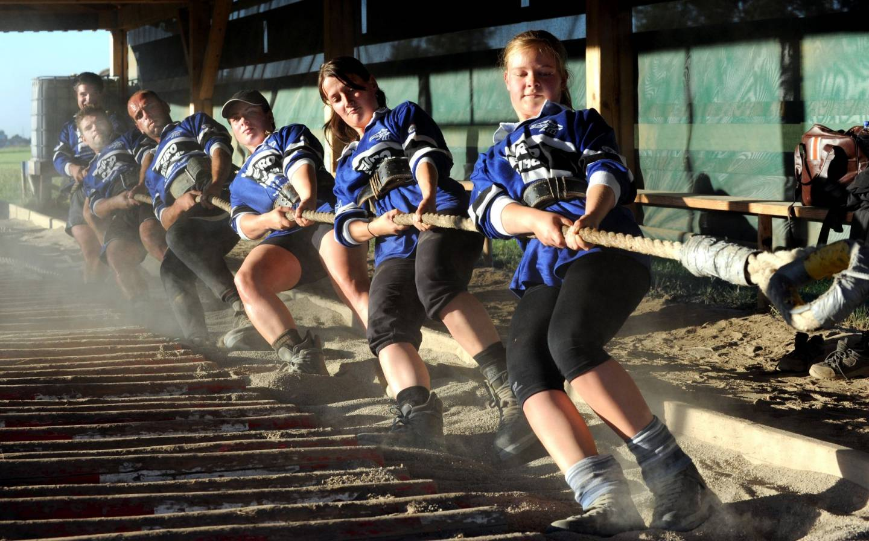
Kernpunkte (1/6)
Mache Arbeit sichtbar
Visualisierung mit „Tickets“
Kanban-Board: physikalisch oder elektronisch
Praxistipp: Kanban mit Atlassian JIRA abbildbar
Ersetzung des Push-Prinzips durch das Pull-Prinzip
Das Team nimmt sich die Aufgaben
Eigenverantwortlichkeit

Slide 11
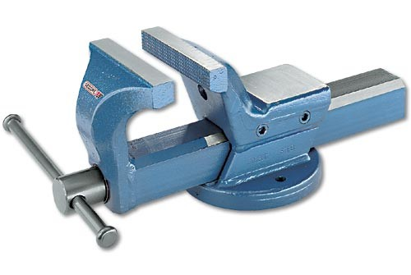
Kernpunkte (2/6)
Mache Arbeit sichtbar
Limitiere die Work in Progress (WiP)
Je größer die Anzahl der „aktiven Arbeiten“, desto höher die Durchlaufzeiten
„Rüstkosten“
80-20-Problematik
Lösung: Limits einführen!
Limits machen Engpässe sichtbar
Limits machen ein Pull-System überhaupt erst möglich
Limits fordern das „Nein-Sagen“

Slide 12

Kernpunkte (3/6)
Mache Arbeit sichtbar
Limitiere die Work in Progress (WiP)
Manage den Flow (Arbeitsfluss)
Engpässe und Blockaden mit Priorität
Möglichst keine „Unfinished Work“
Zusagen und Vereinbarungen treffen
Kommunikation fördern!
Notes:
Engpässe und Blockaden bekommen erhöhte Aufmerksamkeit
„Arbeite zuerst an deinem Problem, bevor du
neue Arbeiten startest“
Ziel: Zusagen und Vereinbarungen treffen können
Kommunikation fördern!

Slide 13
Kernpunkte (4/6)
Mache Arbeit sichtbar
Limitiere die Work in Progress (WiP)
Manage den Flow
Mache Prozessregeln explizit
Gemeinsam festgelegte Regeln
Anpassungen der Regeln üblich und wichtig
Probleme erhalten Priorität
Versachlichung von Aufgaben-bezogenen Konflikten
Notes:
Sobald ein Problem auftritt, muss es gelöst werden (Verbesserungsprozess)!
Anpassungen der Regeln erfolgen durch das Team und gehören zum Feedback-Mechanismus (Nachgang)
Regeln nehmen Emotionen aus der Diskussion (Versachlichung), da über die Regeln diskutiert wird und nicht über die Mitarbeiter
Bsp.: „Die Aufgabe steht schon 2 Wochen in der Spalte 'Entwicklung'? Können wir da was machen?“ - „Die Aufgabe ist abhängig von der Zuarbeit eines anderen Projekts...“ - „Oh, dann brauchen wir vielleicht eine passende 'Aufgabenphase' dafür, damit wir das sehen können und damit der Flow nicht stockt!“

Slide 14

Kernpunkte (5/6)
Mache Arbeit sichtbar
Limitiere die Work in Progress (WiP)
Manage den Flow
Mache Prozessregeln explizit
Implementiere Feedback-Mechanismen
Kanban → kontinuierliche Verbesserung!
Ohne Feedback keine Verbesserung
Daily Standups und Retrospektiven helfen.
Notes:
Feedback: Dranbleiben ist wichtig!
- Gibt keinen Prozess-Verantwortlichen (Scrum-Master o.ä.), das Team verantwortet den Prozess
- Commitment aller Teammitglieder wichtig (!= „aber es hat jeden Tag jemand HomeOffice, da können wir keine Kanban-Dailys machen“ oder „wir reden ja sowieso jeden Tag, wir brauchen keine Dailys“)
- Retrospektiven bei INEX: „Walk the Board“-Termine, 1x im Monat
- Anpassungen am Anfang häufiger

Slide 15
Kernpunkte (6/6)
Mache Arbeit sichtbar
Limitiere die Work in Progress (WiP)
Manage den Flow
Mache Prozessregeln explizit
Implementiere Feedback-Mechanismen
Führe gemeinschaftlich Verbesserungen durch
Keine „One size fits all“-Lösung
Kein striktes Vorgehensmodell
Kein „Richtig“ oder „Falsch“

Slide 16

Visualisierung

Slide 17
Abstecken der Grenzen
Was zählt zu den Aufgaben?
Welche „Phasen“ durchläuft eine Aufgabe?
„Definition of Done“
Kein vorgegebenes Schema
Es sollte immer der in der Praxis gelebte Prozess abgebildet werden!
Notes:
Definition of Done:
- Team muss sich auf eine DoD festlegen und die Einhaltung gemeinsam überwachen
- In Praxis gelebter Prozess: Unterschied zum „starren“ Regelkorsett von Scrum PLUS Akzeptanz der Teammitglieder

Slide 18

Visualisierung des Prozesses
Eckpfeiler
Links immer Input-Queue
Rechts Übergabepunkt, an dem die Arbeit
das System verlässt
Nebenläufigkeiten
Splitten möglich
Hauptaufgaben/Unteraufgaben
Granularität?
WiP-Limits beachten!
Notes:
Eckpfeiler:
- Input-Queue: auch Backlog, Aufgabenpool
- Strukturierung der Input-Queue ebenfalls möglich, genauso wie Priorisierung
- Output-Queue: „Fertig“, entspricht DoD-Definition

Slide 19
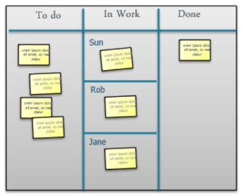
Kanban-Boards (1)

Slide 20
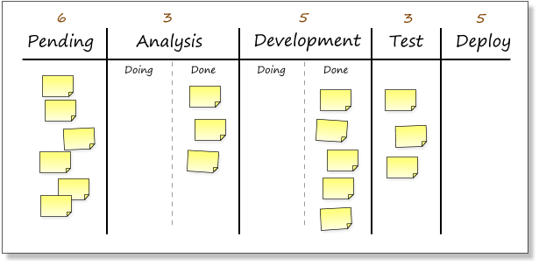
Kanban Boards (2)

Slide 21
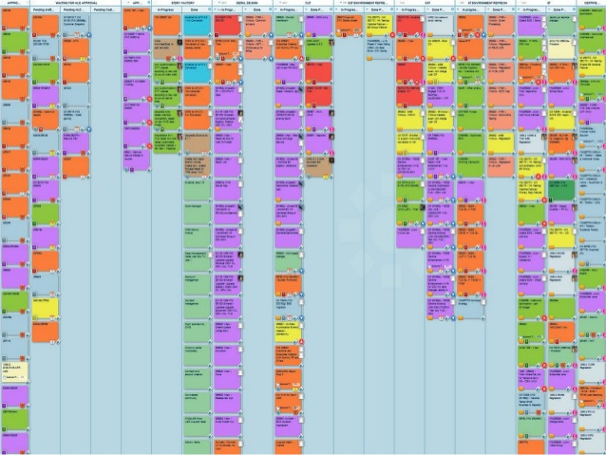
Kanban Boards (3)

Slide 22

WiP-Limits
3

Slide 23
Vorteile von WiP-Limits
Optimierung von Durchsatz, nicht von Auslastung!
Exkurs: „Theory of Constraints“, M. Goldratt
Task Switching wird vermieden
Geringere Durchlaufzeit (Abarbeitungszeit) pro Ticket
Höhere Qualität
Höhere Vorhersehbarkeit / Termintreue
Weniger Störungen
Notes:
Durch Slack entsteht Optimierungspotential!
- 20% Zeit => künstliches Limit
- „Effizienzgrad“ als Mangementziel künstlich verringern, um Slack zu schaffen

Slide 24
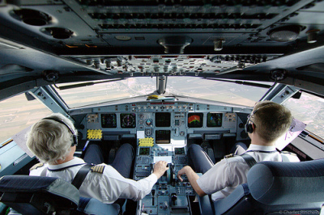
Setzen von WiP-Limits (1/2)
Was ist das richtige WiP-Limit?
Versuch, Beobachtung, Anpassung!
Es kommt auch auf die Zielsetzung an
Pair-Programming erwünscht?
Parallelisierung von Aufgaben
möglich/gewünscht?
Wissensaustausch erwünscht?
Anteil von „Nicht-Kanban“-Aufgaben
im Team?

Slide 25
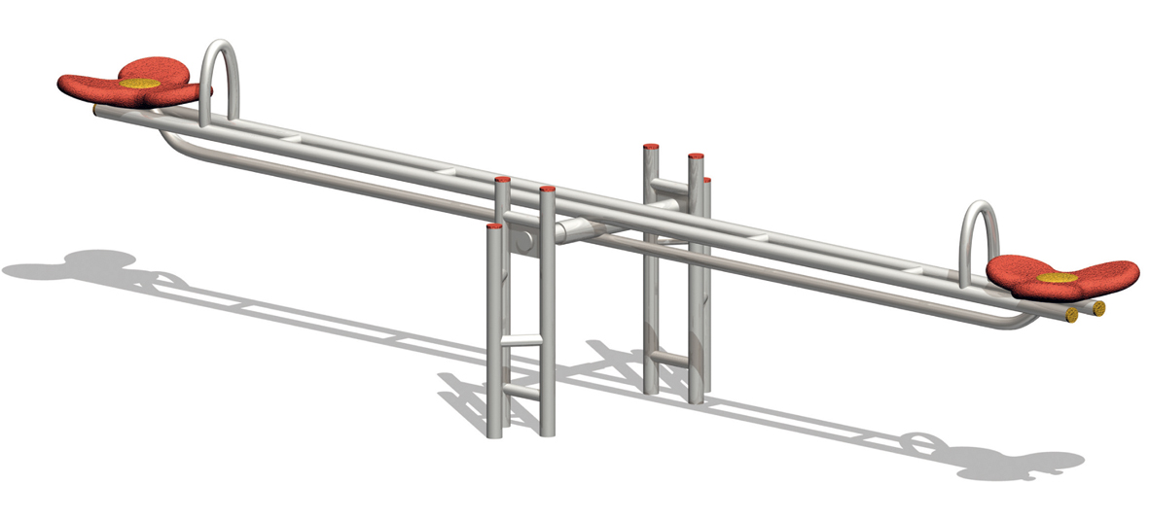
Setzen von WiP-Limits (2/2)
WiP-Limit < 1 pro Person: Sinnvoll, wenn mehrere Personen an einer Aufgabe arbeiten sollen
WiP-Limit = 1 pro Person: Sinnvoll bei wenig Blockaden und wenig Variabilität
WiP-Limit > 1 pro Person: Sinnvoll bei vielen Blockaden und hoher Variabilität
Auch Ansätze ohne Betrachtung der Personenzahl möglich

Slide 26

Guerilla-Kanban

Slide 27

Guerilla?
Guerilla-Vermarktung ist eine Wortschöpfung des Marketing-Experten Jay C. Levinson aus der Mitte der 1980er Jahre, der damit ungewöhnliche Vermarktungsaktionen bezeichnet, die mit geringem Mitteleinsatz eine große Wirkung versprechen.
Wikipedia

Slide 28
Kanban-Praxisbericht
Kernaspekte
Zustand vor Kanban
Motivation
Aktueller Prozess und dessen Entstehung
Phasen
WiP-Limits
„Eingeplant“, „Externe Abhängigkeit“, Abnahmen
Swimlanes als zeitliche und thematische Kategorisierung

Slide 29
Kanban-Praxisbericht
Vorteile aus Entwicklersicht
Gemeinsame Standards
Einarbeitung
Qualität
Selbstständigkeit
(Ver-)teilung von Wissen und Verantwortung

Slide 30
Kanban-Praxisbericht
Vorteile aus Projektleitersicht
Sehr leicht einführbar/erlernbar
Wenig (strikte) Regeln
Hohe Transparenz
Individuelle Steuerungsmöglichkeiten

Slide 31

Vielen Dank für die Aufmerksamkeit!

Slide 32

Quellen
K. Leopold, S. Kaltenecker - „Kanban in der IT“, Hanser Verlag, 2013.
Kanban in der Produktion
https://de.wikipedia.org/wiki/Kanban
Kanban in der Softwareentwicklung (mit Vergleich Scrum – Kanban)
https://de.wikipedia.org/wiki/Kanban_%28Softwareentwicklung%29
M. Goldratt - „Theory of Constraints“, vgl.
https://de.wikipedia.org/wiki/Theory_of_Constraints

Slide 33
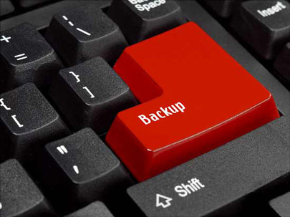
Backup

Slide 34
Kanban-Boards

Slide 35
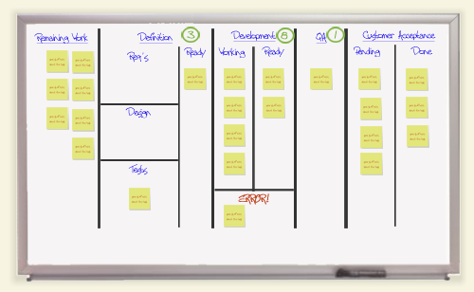
Kanban Boards

Slide 36
Kanban Boards

Slide 37
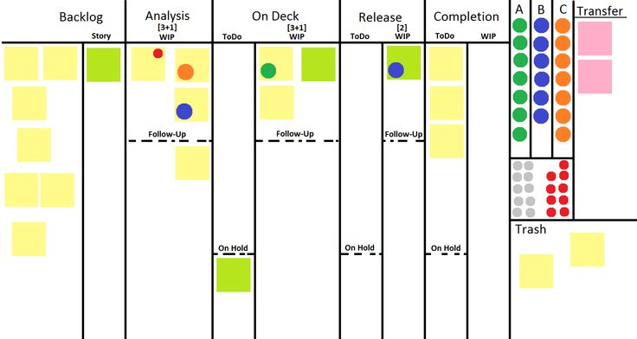
Kanban Boards

